Slide 1
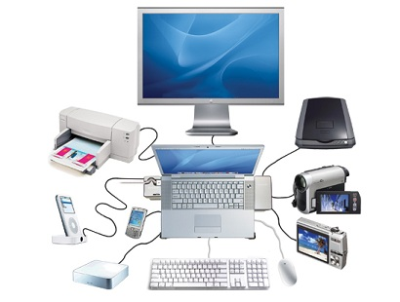
Tema 4: Subsistema de E/S
Unidad 2:
Transferencia de datos

Slide 2
Transferencia por programa
Cualquier transferencia entre periférico y memoria debe pasar por los registros de la CPU
Ejemplo
lw t1,0(s3) # transferencia de memoria a registro
sw t1,0(s4) # transferencia de registro a puerto
# actualización del contador de palabras transferidas
# actualización de las direcciones
La CPU se dedica a la transmisión de los datos
no pudiendo realizar otras tareas mientras tanto

Slide 3
Transferencia por DMA
Acceso Directo a Memoria
El controlador del periférico se comunica directamente con la memoria
sin intervención de la CPU
Un componente específico supervisa la transferencia
controlador de DMA
Adecuado para grandes transferencias de datos
CPU
memoria
controlador DMA
periférico

Slide 4
Transferencia por DMA
El controlador de DMA dispone de varias líneas de petición de bus
Pudiendo atender las necesidades de varios periféricos que soliciten transferencias
Los cuales deben haber sido diseñados expresamente para soportar acceso por DMA
CPU
memoria
controlador DMA
periférico
periférico
periférico

Slide 5
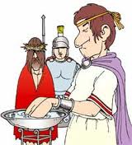
Transferencia por DMA
La memoria del ordenador sólo puede ser accedida a un tiempo por una fuente
Por tanto
cuando se realiza la operación de DMA
el procesador se desconecta de los buses, cediéndole el control
CPU
memoria
controlador DMA
periférico

Slide 6
Transferencia por DMA
Aunque el controlador DMA transfiera datos sin la intervención directa del procesador, sus operaciones están supervisadas por un programa ejecutado por el mismo
Para comenzar una transferencia, el procesador envía la dirección de comienzo, el nº de palabras y el tipo de transferencia
Una vez recibida esta información, el controlador DMA comienza a realizar la operación solicitada
Al terminar la transferencia, el controlador informa al procesador mediante una señal de interrupción

Slide 7
Transferencia por DMA
memoria
bus de direcciones
bus de datos
bus de control
CPU
CDMA
registro
dirección
registros
datos
petición DMA
reconocimiento DMA
lógica
de control
contador
palabras
petición interrupción
periférico

Slide 8
Transferencia por DMA
Registro de dirección
Especifica la posición de memoria a usar como fuente o destino del dato a transferir
Configurable a través de puerto
Registro de datos
Contiene el dato que está en ruta entre la memoria y los periféricos
Contador de palabras
Número de palabras de datos que quedan para ser transferidos en la operación de E/S en curso
Configurable a través de puerto

Slide 9
Transferencia por DMA
Modos de acceso
Existen varias formas de realizar el DMA, según la estrategia de control de buses que establezca el CDMA
Acceso simple | Acceso por ráfagas
 | Por demanda
 | Por robo de ciclo
 | Transparente

Slide 10
Transferencia por DMA
Acceso simple
Transfiere una sola palabra
Si se quieren transmitir más palabras el controlador deberá solicitar de nuevo el control de los buses
CPU
DMA

Slide 11
Transferencia por DMA
Acceso por ráfagas
Transfiere un bloque completo de datos
El CDMA no libera los buses hasta que acaba de transferir el bloque completo
Se obtiene una alta velocidad en la transferencia
El procesador permanece inactivo largos períodos de tiempo
Pues no puede obtener instrucciones de memoria mientras se produce la transferencia

Slide 12
Transferencia por DMA
Acceso por demanda
Cuando el CDMA dispone de datos a transferir
solicita el control de los buses y lo mantiene hasta que termina de enviar toda la información
Alta velocidad de transferencia
Baja velocidad de procesamiento de la CPU
CPU
DMA

Slide 13
Transferencia por DMA
Acceso por robo de ciclo
Cuando el CDMA dispone de datos a transferir
Toma el control de los buses durante algunos ciclos en los que transmite unas pocas palabras
Luego devuelve los buses a la CPU
Que continúa con su actividad normal hasta un nuevo robo de ciclo
Control de buses balanceado entre CDMA y CPU
Se alcanza menor velocidad de transferencia
La CPU mantiene su actividad, a menor velocidad, evitando períodos largos de tiempo inactiva
CPU
DMA

Slide 14
Transferencia por DMA
Acceso transparente
Similar a robo de ciclo, pero el CDMA roba los buses a la CPU los ciclos en los que ésta no los utiliza
Durante la fase de decodificación de una instrucción, por ejemplo
No disminuye la velocidad de procesamiento de la CPU
No llega a alcanzarse una buena velocidad de transferencia
CPU
DMA

